Slide 1
ToDo_WebService

Slide 2
프로젝트 개요
프로젝트
개요: ToDo 의 CRUD
개발 환경
Programming Language
Back End: Python3
Front End: HTML, CSS, Javascript
Back End Framework: Django
Database: MySQL
IDE: VS-Code

Slide 3
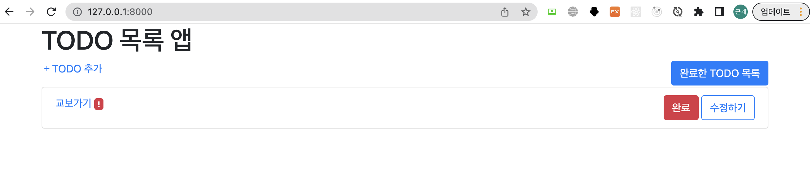
프로젝트 개요
프로젝트

Slide 4
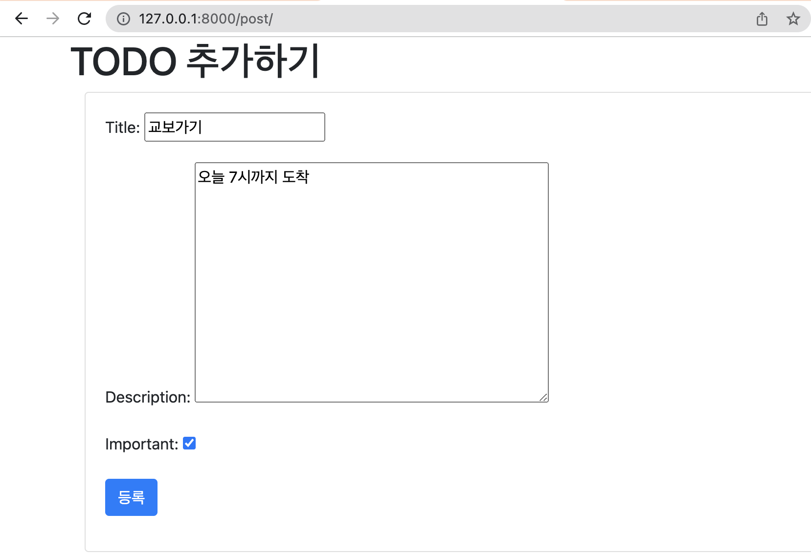
프로젝트 개요
프로젝트

Slide 5
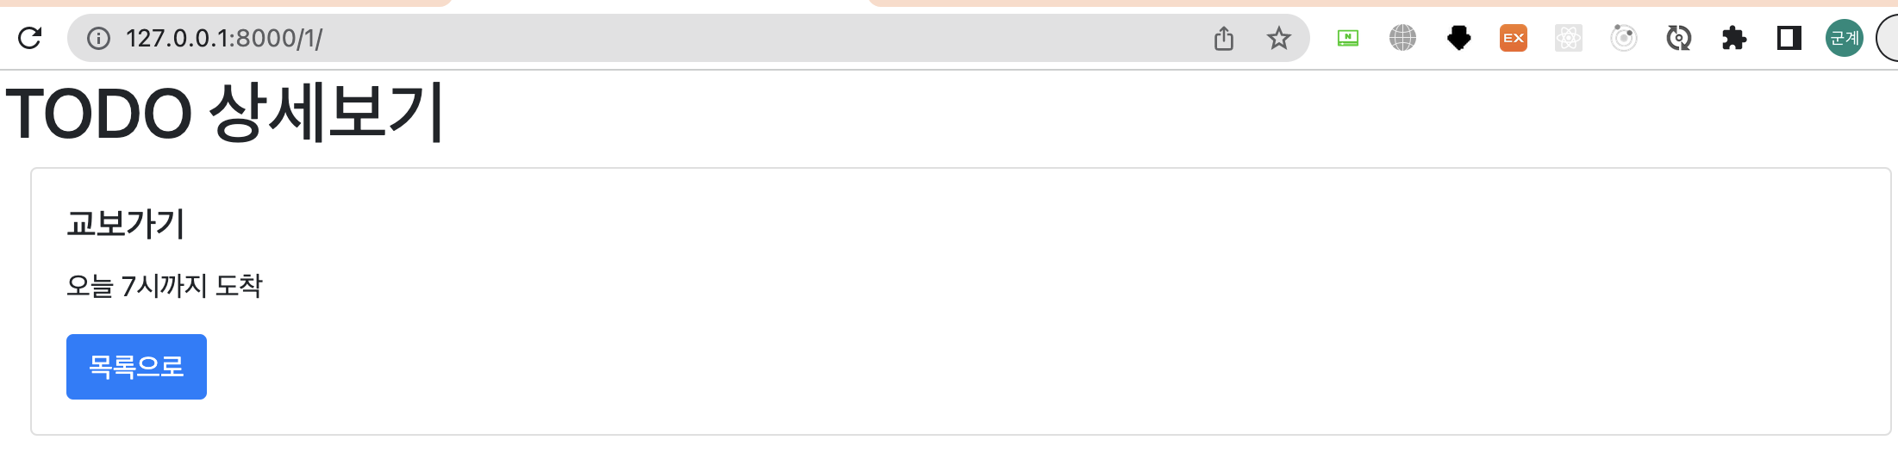
프로젝트 개요
프로젝트

Slide 6
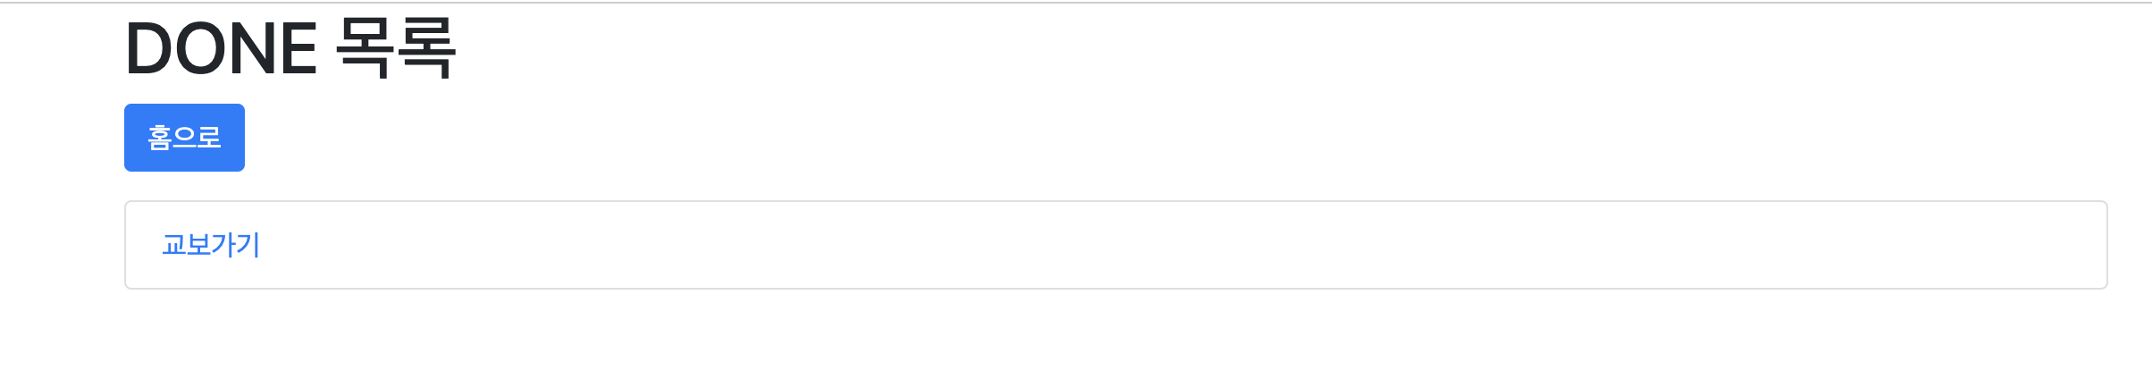
프로젝트 개요
프로젝트

Slide 7
프로젝트 설정
프로젝트 생성
프로젝트 디렉토리 생성: TODO
가상 환경 생성
python3 -m venv myvenv
source myvenv/bin/activate
필요한 패키지 설치
pip install django
pip install mysqlclient
프로젝트 생성: django-admin startproject mytodo .
애플리케이션 생성: python manage.py startapp todo

Slide 8
프로젝트 설정
프로젝트 생성
mytodo/settings.py 파일을 수정
# SECURITY WARNING: don't run with debug turned on in production!
DEBUG = True
ALLOWED_HOSTS = ['127.0.0.1']
# Application definition
INSTALLED_APPS = [
"django.contrib.admin",
"django.contrib.auth",
"django.contrib.contenttypes",
"django.contrib.sessions",
"django.contrib.messages",
"django.contrib.staticfiles",
"todo",
]

Slide 9
프로젝트 설정
프로젝트 생성
mytodo/settings.py 파일을 수정
# Database
# https://docs.djangoproject.com/en/4.1/ref/settings/#databases
DATABASES = {
'default': {
'ENGINE': 'django.db.backends.mysql',
'NAME': 'adam',
'USER': 'root',
'PASSWORD': 'wnddkd', # mariaDB 설치 시 입력한 root 비밀번호 입력
'HOST': '127.0.0.1',
'PORT': ''
}
}

Slide 10
프로젝트 설정
프로젝트 생성
mytodo/settings.py 파일을 수정
# Internationalization
# https://docs.djangoproject.com/en/4.1/topics/i18n/
LANGUAGE_CODE = "en-us"
TIME_ZONE = "Asia/Seoul"
USE_I18N = True
USE_TZ = True
# Static files (CSS, JavaScript, Images)
# https://docs.djangoproject.com/en/4.1/howto/static-files/
STATIC_URL = "static/"
# Default primary key field type
# https://docs.djangoproject.com/en/4.1/ref/settings/#default-auto-field
DEFAULT_AUTO_FIELD = "django.db.models.BigAutoField"

Slide 11
프로젝트 설정
프로젝트 생성
MySQL에 접속해서 사용할 데이터베이스 생성 - adam
todo 디렉토리 안에 templates 디렉토리를 생성하고 그 안에 todo 디렉토리를 생성
todo 디렉토리 안에 forms.py, urls.py 파일을 생성

Slide 12
프로젝트 설정
ToDo 모델 생성
데이터 구조
title: 제목
description: 설명
created: 생성 날짜
complete: 완료 여부
important: 중요 여부

Slide 13
프로젝트 설정
ToDo 모델 생성
todo 디렉토리의 models.py 수정
from django.db import models
class Todo(models.Model):
title = models.CharField(max_length=100)
description = models.TextField(blank=True)
created = models.DateTimeField(auto_now_add=True)
complete = models.BooleanField(default=False)
important = models.BooleanField(default=False)
def __str__(self):
return self.title

Slide 14
프로젝트 설정
ToDo 모델 생성
모델 생성 명령 수행
python manage.py makemigrations
python manage.py migrate
관리자 계정 생성
python manage.py createsuperuser

Slide 15
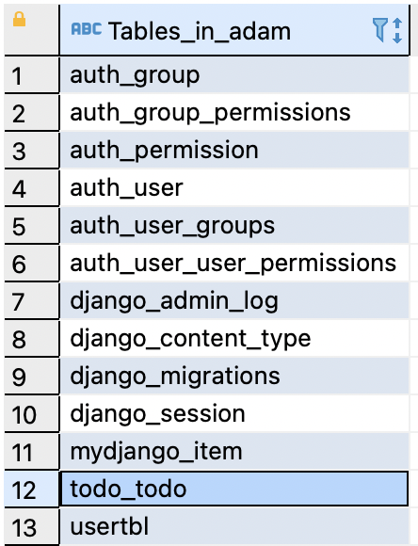
프로젝트 설정
ToDo 모델 생성
데이터베이스에서 테이블 확인
show tables;

Slide 16
프로젝트 설정
관리자 기능 설정
관리자 페이지에서 모델을 사용할 수 있도록 하기 위해서 todo/admin.py 파일에 등록
from django.contrib import admin
from .models import Todo
# Register your models here.
admin.site.register(Todo)

Slide 17
프로젝트 설정
관리자 기능 설정
관리자 페이지에 접속할 수 있도록 mytodo/urls.py 파일에 path 설정 확인
from django.contrib import admin
from django.urls import path
urlpatterns = [
path("admin/", admin.site.urls),
]

Slide 18
ToDo 목록 조회
뷰 함수 작성
완료되지 않은 todo 목록을 출력할 뷰 함수를 todo/views.py에 작성
from django.shortcuts import render, redirect
from .models import Todo
def todo_list(request):
todos = Todo.objects.filter(complete=False)
return render(request, 'todo/todo_list.html', {'todos': todos})

Slide 19
ToDo 목록 조회
템플릿 기능 작성
todo/templates/todo 디렉토리 안에 완료되지 않은 todo 목록을 출력할 todo_list.html 파일을 생성하고 작성
<html>
<head>
<title>TODO 목록 앱</title>
<link
rel="stylesheet"
href="https://maxcdn.bootstrapcdn.com/bootstrap/4.0.0/css/bootstrap.min.css"
/>
<link rel="stylesheet" href="https://cdn.jsdelivr.net/npm/bootstrap-icons@1.7.1/font/bootstrap-icons.css">
</head>

Slide 20
ToDo 목록 조회
템플릿 기능 작성
todo/templates/todo 디렉토리 안에 완료되지 않은 todo 목록을 출력할 todo_list.html 파일을 생성하고 작성
<body>
<div class="container">
<h1>TODO 목록 앱</h1>
<p>
<a href=""><i class="bi-plus"></i>TODO 추가</a>
<a href="" class="btn btn-primary" style="float:right">완료한 TODO 목록</a>
</p>

Slide 21
ToDo 목록 조회
템플릿 기능 작성
todo/templates/todo 디렉토리 안에 완료되지 않은 todo 목록을 출력할 todo_list.html 파일을 생성하고 작성
<ul class="list-group">
{% for todo in todos %}
<li class="list-group-item">
<a href="">{{ todo.title }}</a>
{% if todo.important %}
<span class="badge badge-danger">!</span>
{% endif %}
<div style="float:right">
<a href="" class="btn btn-danger">완료</a>
<a href="" class="btn btn-outline-primary">수정하기</a>
</div>
</li>
{% endfor %}
</ul>
</div>
</body>
</html>

Slide 22
ToDo 목록 조회
URL 연결
완료되지 않은 todo 목록을 출력하기 위한 url을 mytodo/urls.py에 작성
from django.contrib import admin
from django.urls import path
from todo import views
urlpatterns = [
path("admin/", admin.site.urls),
path('', views.todo_list, name='todo_list'),
]

Slide 23
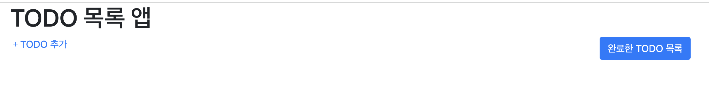
ToDo 목록 조회
테스트
서버 실행: python manage.py runserver
브라우저에서 접속: 127.0.0.1:8000

Slide 24
ToDo 생성
데이터 삽입을 위한 form 생성
ToDo를 위한 폼을 todo/forms.py에 작성
from django import forms
from .models import Todo
class TodoForm(forms.ModelForm):
class Meta:
model = Todo
fields = ('title', 'description', 'important')

Slide 25
ToDo 생성
데이터 삽입을 위한 화면 생성
ToDo를 위한 화면을 todo/templates/todo 디렉토리에 todo_post.html 파일에 작성
<html>
<head>
<title>TODO 목록 앱</title>
<link
rel="stylesheet"
href="https://maxcdn.bootstrapcdn.com/bootstrap/4.0.0/css/bootstrap.min.css"
/>
<link rel="stylesheet" href="https://cdn.jsdelivr.net/npm/bootstrap-icons@1.7.1/font/bootstrap-icons.css">
</head>

Slide 26
ToDo 생성
데이터 삽입을 위한 화면 생성
ToDo를 위한 화면을 todo/templates/todo 디렉토리에 todo_post.html 파일에 작성
<body>
<div class="container">
<h1>TODO 추가하기</h1>
<div class="container">
<div class="row">
<div class="col-md-12">
<div class="card">
<div class="card-body">
<form method="POST">
{% csrf_token %} {{ form.as_p }}
<button type="submit" class="btn btn-primary">등록</button>
</form>
</div>
</div>
</div>
</div>
</div>
</div>
</body>
</html>

Slide 27
ToDo 생성
CSRF
Cross-site request forgery 공격의 약자로 사용자가 자기 의지와는 상관없이 공격자가 의도한 행위를 특정 웹사이트에 요청하게 하는 방식으로 수행하는 공격
결제 기능이 들어간 사이트나 개인정보를 수정하는 페이지를 상대로 CSRF공격을 수행한다면 많은 금전적 피해를 입을 수 있는데 실제로 옥션에서 예전에 CSRF 취약점으로 공격을 당해서 많은 피해을 입은 사례도 존재
CSRF 공격을 막기 위해 Django 에서는 CSRF 토큰 이라는 일종의 난수 비슷한 것을 도입했는데 이 토큰을 통해서 사이트 이외의 다른 사이트에서 HTTP 요청을 보내는 경우 유효하지 않은 요청이라 판단해서 403에러를 내면서 요청을 거부
템플릿을 사용하는 경우
<form>
{% csrf_token %}
<input type="text" name="name"/>
....
</form>

Slide 28
ToDo 생성
데이터 삽입을 위한 URL 처리 함수
데이터 삽입 처리를 위한 함수를 todo/views.py 파일에 추가
from .forms import TodoForm
def todo_post(request):
if request.method == "POST":
form = TodoForm(request.POST)
if form.is_valid():
todo = form.save(commit=False)
todo.save()
return redirect('todo_list')
else:
form = TodoForm()
return render(request, 'todo/todo_post.html', {'form': form})

Slide 29
ToDo 생성
데이터 삽입을 위한 url 설정
데이터 삽입 처리를 위한 함수를 mytodo/urls.py 파일에 추가
from django.contrib import admin
from django.urls import path
from todo import views
urlpatterns = [
path("admin/", admin.site.urls),
path('', views.todo_list, name='todo_list'),
path('post/', views.todo_post, name='todo_post'),
]

Slide 30
ToDo 생성
데이터 삽입을 위한 url 연결
데이터 삽입 요청을 todo_list.html 파일에 연결
<a href="{% url 'todo_post' %}"><i class="bi-plus"></i>TODO 추가</a>

Slide 31
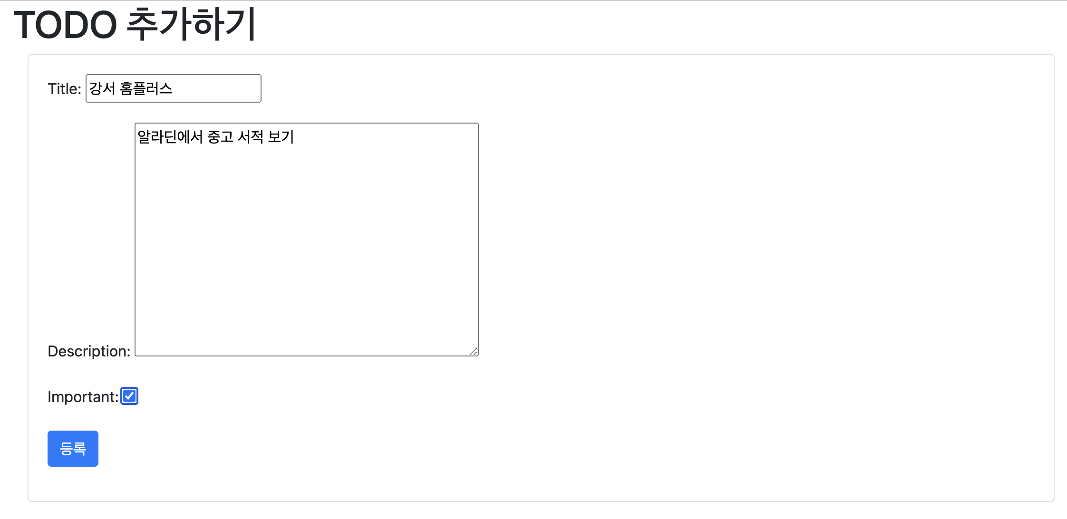
ToDo 생성
확인
브라우저에서 확인

Slide 32
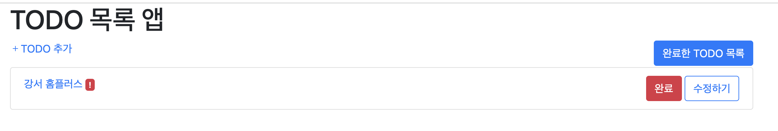
ToDo 생성
확인
브라우저에서 확인

Slide 33
ToDo 상세보기
데이터 상세 보기를 위한 URL 연결
데이터 상세보기 요청을 todo_list.html 파일에 연결
<a href="{% url 'todo_detail' pk=todo.pk %}">{{ todo.title }}</a>

Slide 34
ToDo 상세보기
데이터 상세 보기를 위한 화면 생성
데이터 상세보기 요청 화면을 todo/templates/todo 디렉토리에 todo_detail.html 파일을 생성하고 작성
<html>
<head>
<title>TODO 목록 앱</title>
<link
rel="stylesheet"
href="https://maxcdn.bootstrapcdn.com/bootstrap/4.0.0/css/bootstrap.min.css"
/>
<link rel="stylesheet" href="https://cdn.jsdelivr.net/npm/bootstrap-icons@1.7.1/font/bootstrap-icons.css">
</head>

Slide 35
ToDo 상세보기
데이터 상세 보기를 위한 화면 생성
데이터 상세보기 요청 화면을 todo/templates/todo 디렉토리에 todo_detail.html 파일을 생성하고 작성
<body>
<div class="container">
<h1>TODO 상세보기</h1>
<div class="container">
<div class="row">
<div class="col-md-12">
<div class="card">
<div class="card-body">
<h5 class="card-title">{{ todo.title }}</h5>
</h5>
<p class="card-text">{{ todo.description }}</p>
<a href="{% url 'todo_list' %}" class="btn btn-primary">목록으로</a>
</div>
</div>
</div>
</div>
</div>
</div>
</body>
</html>

Slide 36
ToDo 상세보기
데이터 상세 보기를 위한 뷰 처리 함수
데이터 상세보기 요청을 처리하기 위한 함수를 todo/views.py 파일에 추가
def todo_detail(request, pk):
todo = Todo.objects.get(id=pk)
return render(request, 'todo/todo_detail.html', {'todo': todo})

Slide 37
ToDo 상세보기
데이터 상세 보기를 위한 url 설정
데이터 상세보기 요청 url을 mytodo/urls.py 파일에 추가
path('<int:pk>/', views.todo_detail, name='todo_detail')

Slide 38
ToDo 상세보기
데이터 상세 보기를 위한 url 설정
데이터 상세보기 요청을 todo_list.html 파일의 title 출력 영역을 수정해서 링크 설정
<a href="{% url 'todo_detail' pk=todo.pk %}">{{ todo.title }}</a>

Slide 39
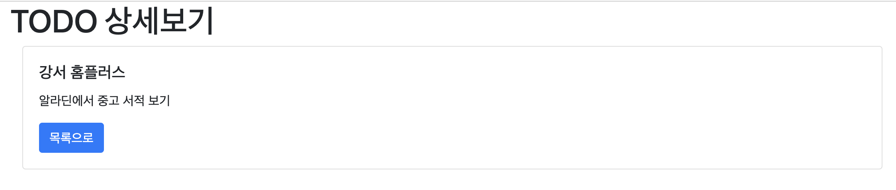
ToDo 상세보기
확인
브라우저에서 확인

Slide 40
ToDo 수정
데이터 수정 보기 URL을 설정
todo_list.html에서 수정하기 요청 링크를 설정
<a href="{% url 'todo_edit' pk=todo.pk %}" class="btn btn-outline-primary">수정하기</a>

Slide 41
ToDo 수정
데이터 수정 보기 처리 함수
데이터 수정 요청을 위한 함수를 todo/views.py 파일에 추가
def todo_edit(request, pk):
todo = Todo.objects.get(id=pk)
if request.method == "POST":
form = TodoForm(request.POST, instance=todo)
if form.is_valid():
todo = form.save(commit=False)
todo.save()
return redirect('todo_list')
else:
form = TodoForm(instance=todo)
return render(request, 'todo/todo_edit.html', {'form': form})

Slide 42
ToDo 상세보기
데이터 수정을 위한 화면 생성
데이터 상세보기 요청 화면을 todo/templates/todo 디렉토리에 todo_edit.html 파일을 생성하고 작성
<html>
<head>
<title>TODO 목록 앱</title>
<link
rel="stylesheet"
href="https://maxcdn.bootstrapcdn.com/bootstrap/4.0.0/css/bootstrap.min.css"
/>
<link rel="stylesheet" href="https://cdn.jsdelivr.net/npm/bootstrap-icons@1.7.1/font/bootstrap-icons.css">
</head>

Slide 43
ToDo 상세보기
데이터 수정을 위한 화면 생성
데이터 상세보기 요청 화면을 todo/templates/todo 디렉토리에 todo_edit.html 파일을 생성하고 작성
<body>
<div class="container">
<h1>TODO 수정하기</h1>
<div class="container">
<div class="row">
<div class="col-md-12">
<div class="card">
<div class="card-body">
<form method="POST">
{% csrf_token %} {{ form.as_p }}
<button type="submit" class="btn btn-primary">수정</button>
</form>
</div>
</div>
</div>
</div>
</div>
</div>
</body>
</html>

Slide 44
ToDo 수정
데이터 수정 보기 URL 설정
데이터 수정 요청을 위한 URL mytodo/urls.py 파일에 추가
path('<int:pk>/edit/', views.todo_edit, name='todo_edit')

Slide 45
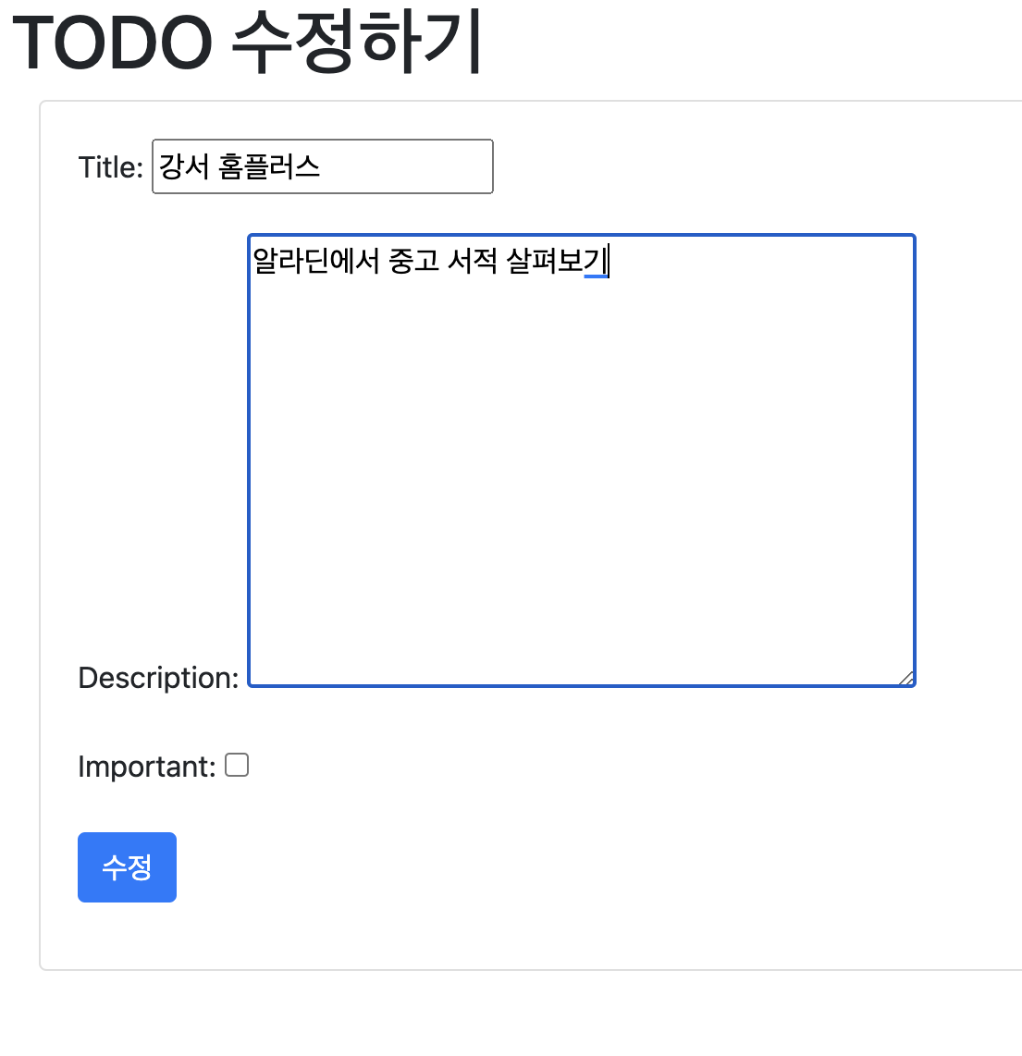
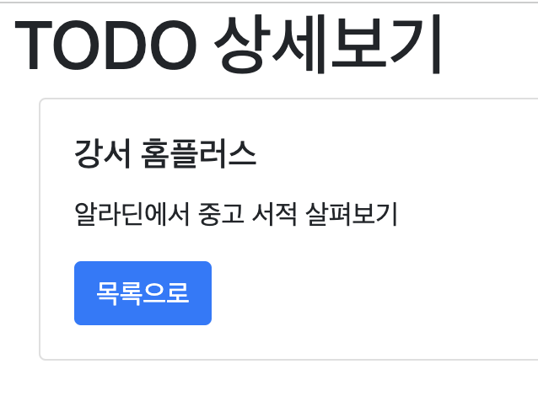
ToDo 수정
확인
브라우저에서 확인

Slide 46
ToDo 완료
ToDo 완료 버튼 과 완료 목록을 보여주는 URL 연결
todo_list.html 파일 수정
<html>
<head>
<title>TODO 목록 앱</title>
<link
rel="stylesheet"
href="https://maxcdn.bootstrapcdn.com/bootstrap/4.0.0/css/bootstrap.min.css"
/>
<link rel="stylesheet" href="https://cdn.jsdelivr.net/npm/bootstrap-icons@1.7.1/font/bootstrap-icons.css">
</head>
<body>
<div class="container">
<h1>TODO 목록 앱</h1>
<p>
<a href="{% url 'todo_post' %}"><i class="bi-plus"></i>TODO 추가</a>
<a href="{% url 'done_list' %}" class="btn btn-primary" style="float:right">완료한 TODO 목록</a>
</p>

Slide 47
ToDo 완료
ToDo 완료 버튼 과 완료 목록을 보여주는 URL 연결
todo_list.html 파일 수정
<ul class="list-group">
{% for todo in todos %}
<li class="list-group-item">
<a href="{% url 'todo_detail' pk=todo.pk %}">{{ todo.title }}</a>
{% if todo.important %}
<span class="badge badge-danger">!</span>
{% endif %}
<div style="float:right">
<a href="{% url 'todo_done' pk=todo.pk %}" class="btn btn-danger">완료</a>
<a href="{% url 'todo_edit' pk=todo.pk %}" class="btn btn-outline-primary">수정하기</a>
</div>
</li>
{% endfor %}
</ul>
</body>
</div>
</html>

Slide 48
ToDo 완료
ToDo 완료 버튼 과 완료 목록 처리
ToDo 완료 와 완료 목록 보기를 처리할 함수를 todo/views.py 파일에 추가
def done_list(request):
dones = Todo.objects.filter(complete=True)
return render(request, 'todo/done_list.html', {'dones': dones})
def todo_done(request, pk):
todo = Todo.objects.get(id=pk)
todo.complete = True
todo.save()
return redirect('todo_list')

Slide 49
ToDo 완료
ToDo 완료 버튼 과 완료 목록 처리
ToDo 완료 목록 보기를 위한 화면을 todo/templates/todo 디렉토리에 done_list.html 파일로 생성하고 작성
<html>
<head>
<title>TODO 목록 앱</title>
<link
rel="stylesheet"
href="https://maxcdn.bootstrapcdn.com/bootstrap/4.0.0/css/bootstrap.min.css"
/>
<link rel="stylesheet" href="https://cdn.jsdelivr.net/npm/bootstrap-icons@1.7.1/font/bootstrap-icons.css">
</head>

Slide 50
ToDo 완료
ToDo 완료 버튼 과 완료 목록 처리
ToDo 완료 목록 보기를 위한 화면을 todo/templates/todo 디렉토리에 done_list.html 파일로 생성하고 작성
<body>
<div class="container">
<h1>DONE 목록</h1>
<p>
<a href="{% url 'todo_list' %}" class="btn btn-primary">홈으로</a>
</p>
<ul class="list-group">
{% for done in dones %}
<li class="list-group-item">
<a href="{% url 'todo_detail' pk=done.pk %}">{{ done.title }}</a>
{% if done.important %}
<span class="badge badge-danger">!</span>
{% endif %}
</li>
{% endfor %}
</ul>
</body>
</div>
</html>

Slide 51
ToDo 완료
ToDo 완료 버튼 과 완료 목록 URL 설정
mytodo/urls.py 파일에 URL 설정 코드 추가
from django.contrib import admin
from django.urls import path
from todo import views
urlpatterns = [
path("admin/", admin.site.urls),
path('', views.todo_list, name='todo_list'),
path('post/', views.todo_post, name='todo_post'),
path('<int:pk>/', views.todo_detail, name='todo_detail'),
path('<int:pk>/edit/', views.todo_edit, name='todo_edit'),
path('done/', views.done_list, name='done_list'),
path('done/<int:pk>', views.todo_done, name='todo_done')
]

